Slide 1
SUIT CORPORATION

Slide 2




Equipe
Bruno Wellington
Ingridy Duarte
Jeferson Luan

Slide 3
Sumário
01
02
Suit Corporation
Documentos e Artefatos
03
04
Artigo
Abordagem de VeV

Slide 4
01
Suit Corporation

Slide 5
Suit Corporation
Fornecer uma solução completa e eficiente para otimizar e simplificar os processos jurídicos.
Atender escritórios de advocacia ou advogados independentes.
Notes:
Fornecer por meio de um sistema web uma solução completa e eficiente para otimizar e simplificar os processos jurídicos podendo atender profissionais do direito com escritórios de advocacia ou departamento buscando acessar ou definir petições de forma ágil e eficiente

Slide 6
02
Documentos e
Artefatos

Slide 7
Documentos e Artefatos
Documentos:
Documento de requisitos
Artefatos:
Diagrama de caso de uso
Notes:
Não houve mudanças no documento e artefatos

Slide 8
03
Abordagem
de VeV

Slide 9
Abordagem de VeV
Testes aplicados
Teste de Integração: Verificar a comunicação entre diferentes módulos do sistema.
Teste de Funcionalidade: Verificar se todas as funções do sistema estão funcionando conforme o planejado.
Teste de Acessibilidade: Garantir que o sistema seja acessível a todos os usuários, incluindo aqueles com necessidades especiais.

Slide 10
Abordagem de VeV
Resultados dos testes aplicados:
Teste de Integração
5
Casos de testes
3
Passou
2
Falhou

Slide 11
Abordagem de VeV
Resultados dos testes aplicados:
Teste de Funcionalidade
Requisitos funcionais: Falha nas áreas de listagens de busca de lei e casos.
Requisitos não funcionais: Falha na responsividade do sistema e a persistência dos dados de novos clientes.

Slide 12
Abordagem de VeV
Resultados dos testes aplicados:
Teste de Acessibilidade
Avaliador e simulador de acessibilidade em Sites (ASES)
Nota 89.28%.
Foram identificados quatro erros de marcação, um aviso e um erro de apresentação/design.

Slide 13
04
Artigo

Slide 14
Lista de figuras

Slide 15
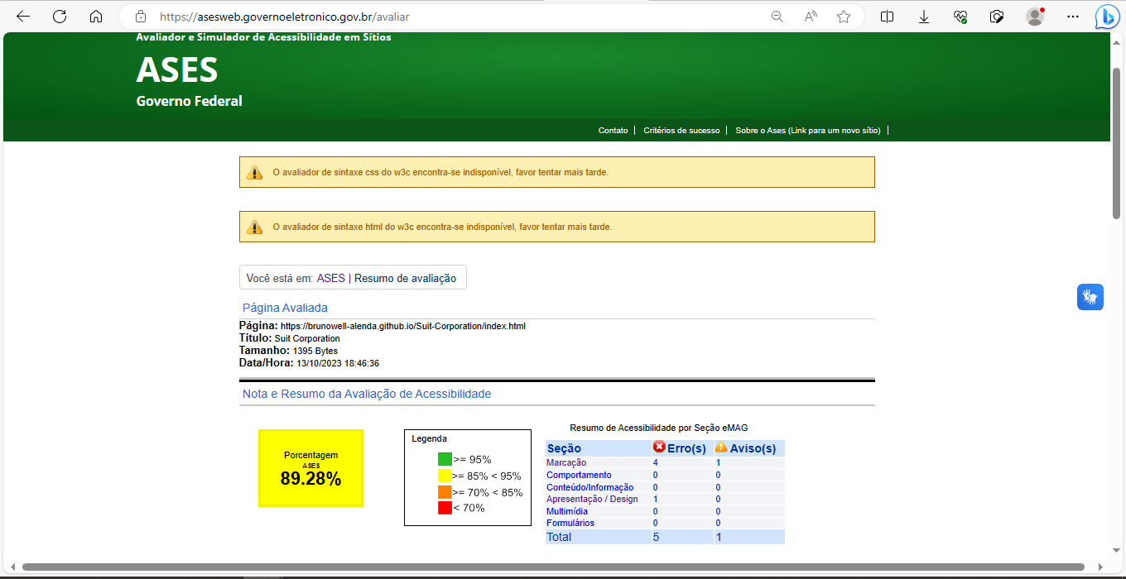
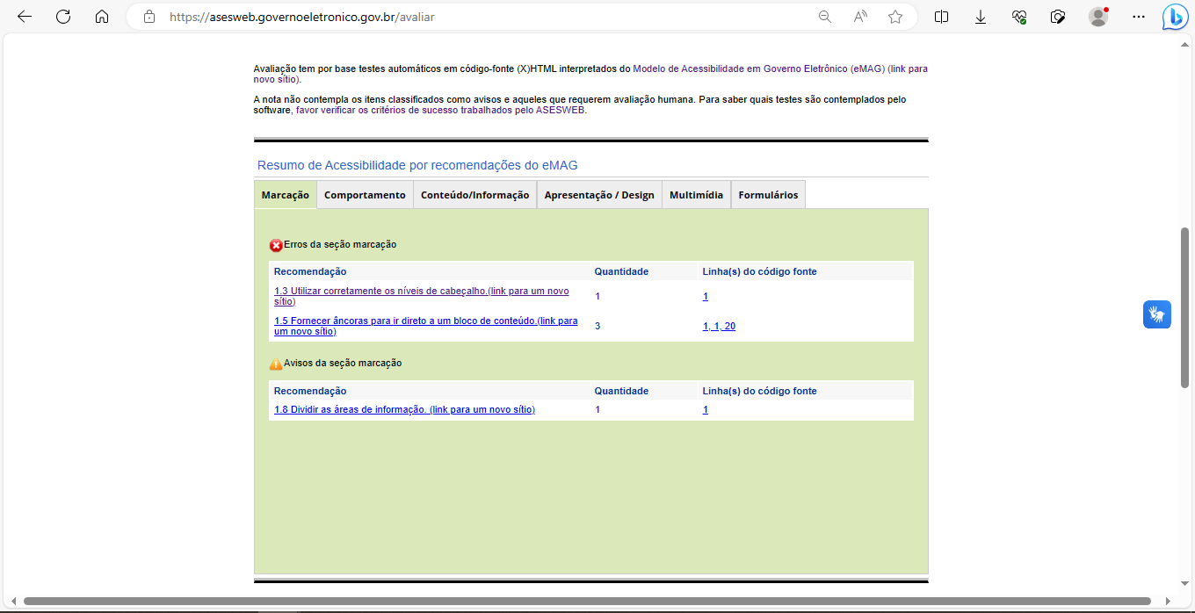
Lista de figuras
Avaliador e simulador de acessibilidade em Sites (ASES)
Fonte: autores

Slide 16
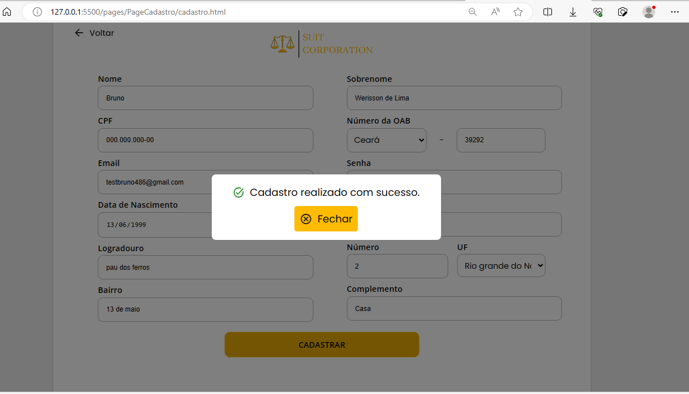
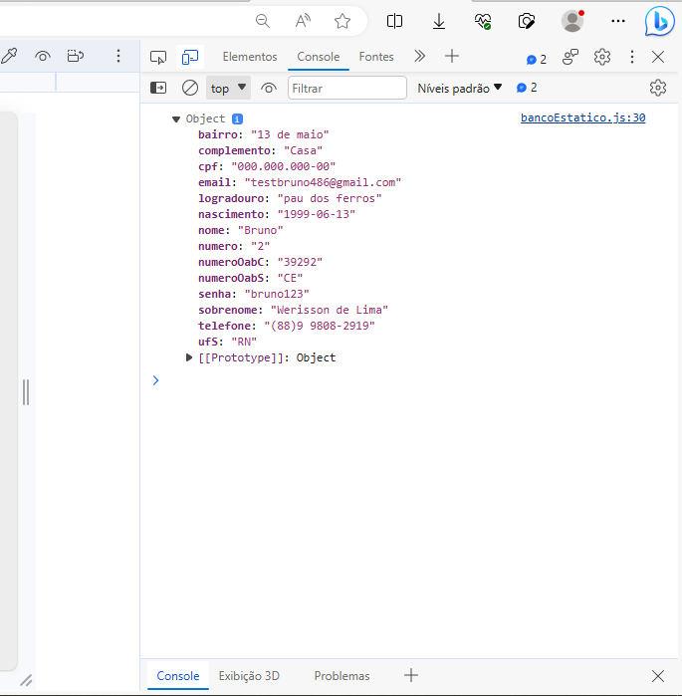
Lista de figuras
Testes de integração
Fonte: autores

Slide 17
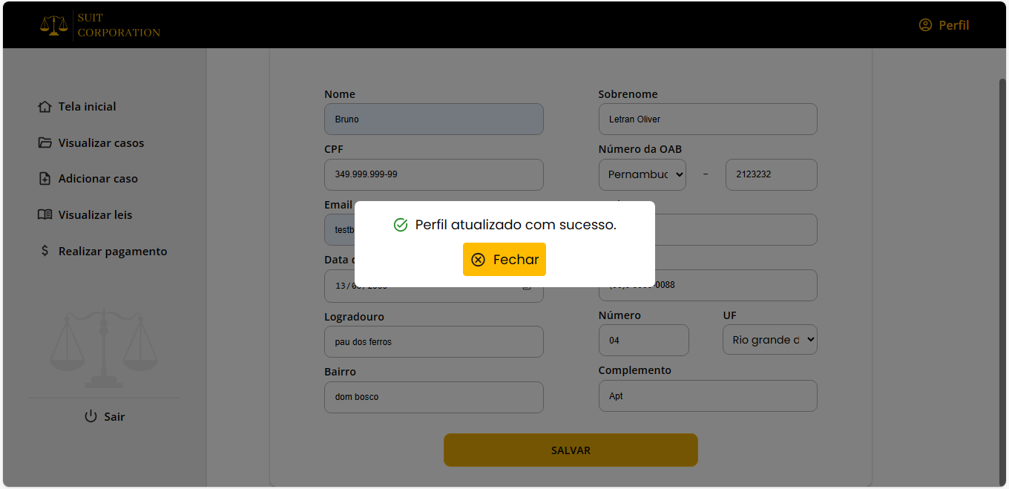
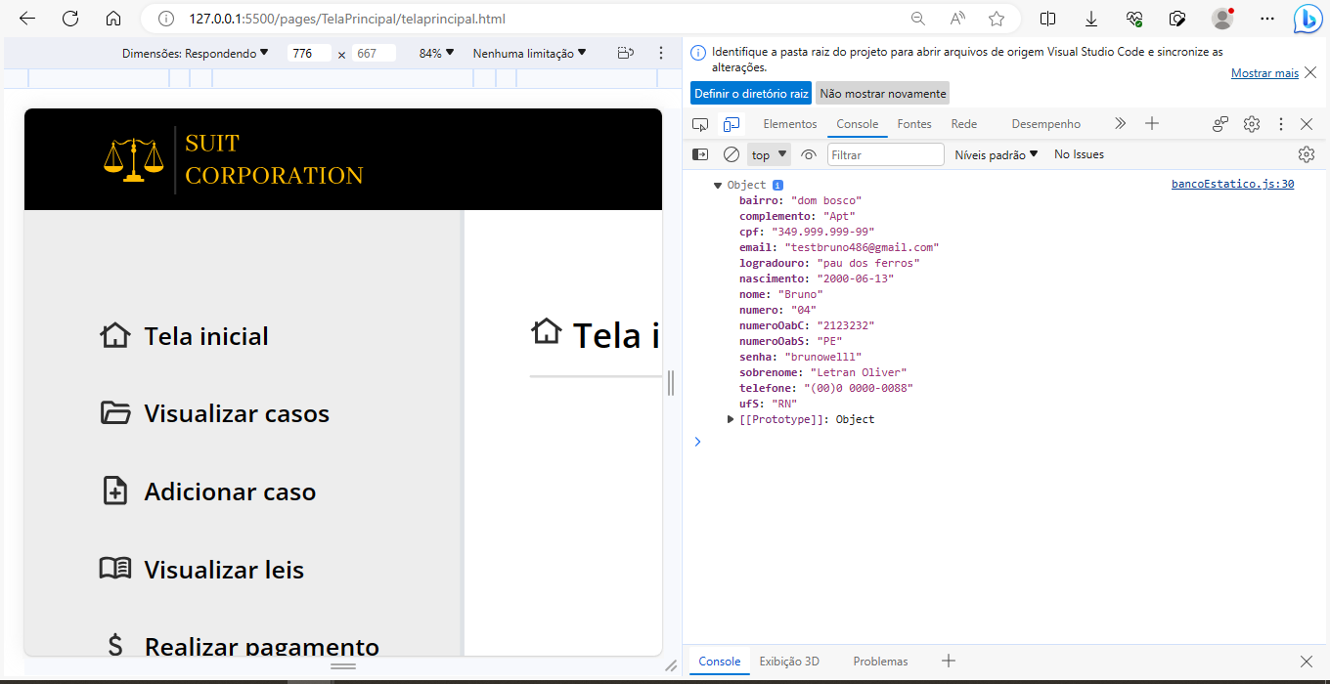
Lista de figuras
Testes de integração
Fonte: autores

Slide 18
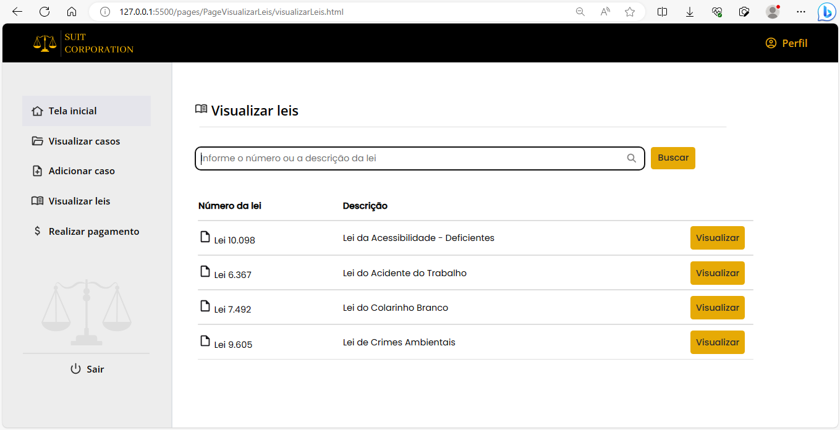
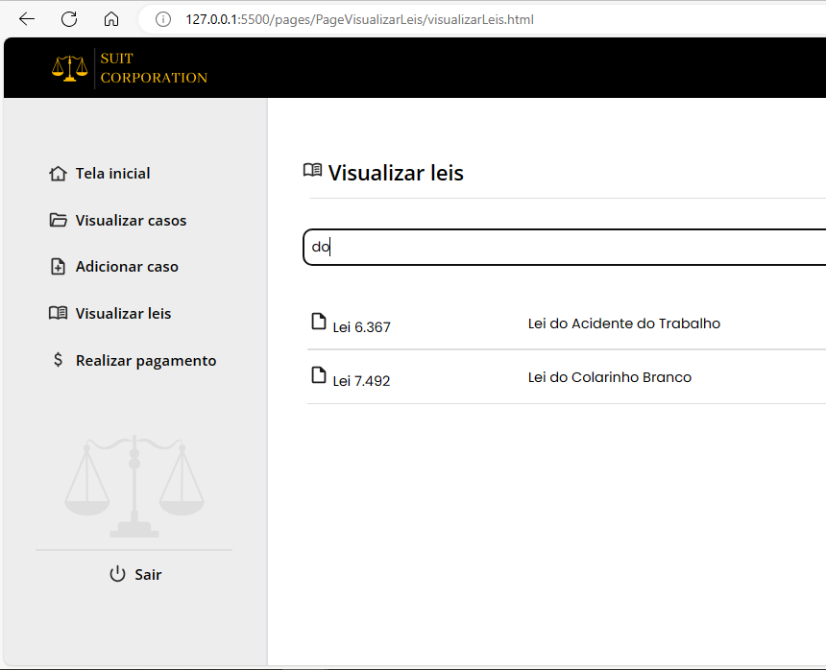
Lista de figuras
Testes de funcionalidades
Fonte: autores

Slide 19
Obrigado!
Link para o repositório aqui

Slide 20
SUIT CORPORATION

